Slide 1
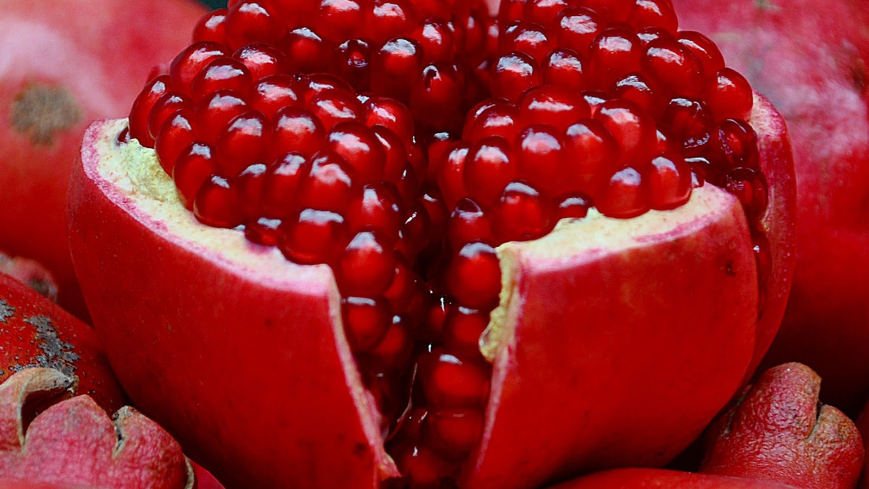
ECO QUIZ
Alimentação Saudável e Sustentável
Nível III
Ensino secundário | profissional| superior

Slide 2
1 - Quais destas práticas são usadas em Agricultura Biológica?
A
Aplicação de herbicida
B
Rotação de culturas
C
Hidroponia

Slide 3
1 - Quais destas práticas são usadas em Agricultura Biológica?
A
Aplicação de herbicida
B
Rotação de culturas
C
Hidroponia

Slide 4
2 - Qual das seguintes informações é incorrecta?
A
A água ajuda a regular a temperatura do corpo
B
A água elimina as toxinas através da urina e da transpiração
C
A água é responsável pelo crescimento do cabelo e das unhas

Slide 5
2 - Qual das seguintes informações é incorrecta?
A
A água ajuda a regular a temperatura do corpo
B
A água elimina as toxinas através da urina e da transpiração
C
A água é responsável pelo crescimento do cabelo e das unhas

Slide 6
3 - Qual dos seguintes princípios não faz parte da dieta mediterrânica?
A
O vinho deve ser consumido a todas as refeições.
B
O peixe deve ser consumido com maior frequência em relação à carne.
C
As refeições devem ser tomadas à mesa, favorecendo o convívio.

Slide 7
3 - Qual dos seguintes princípios não faz parte da dieta mediterrânica?
A
O vinho deve ser consumido a todas as refeições.
B
O peixe deve ser consumido com maior frequência em relação à carne.
C
As refeições devem ser tomadas à mesa, favorecendo o convívio.

Slide 8
4 - Qual destes frutos não deveria fazer parte de uma sobremesa preparada em janeiro?
A
Alperce
B
Kiwi
C
Laranja

Slide 9
4 - Qual destes frutos não deveria fazer parte de uma sobremesa preparada em janeiro?
A
Alperce
B
Kiwi
C
Laranja

Slide 10
5 - O que são OGM’s?
A
Organismos Geneticamente Modificados
Organismos Globalmente Melhores
B
C
Organismo de Genética Melhorada

Slide 11
5 - O que são OGM’s?
A
Organismos Geneticamente Modificados
Organismos Globalmente Melhores
B
C
Organismo de Genética Melhorada

Slide 12
6 - Que erva aromática substitui, de forma natural, o açúcar?
A
Hortelã-pimenta
B
Stevia
C
Erva cidreira

Slide 13
6 - Que erva aromática substitui, de forma natural, o açúcar?
A
Hortelã-pimenta
B
Stevia
C
Erva cidreira

Slide 14
7 - Uma garrafa de 600ml de Iced Tea, contém:
A
Cerca de 32g de açúcar
B
Cerca de 20g de açúcar
C
Menos de 5g de açúcar

Slide 15
7 - Uma garrafa de 600ml de Iced Tea, contém:
A
Cerca de 32g de açúcar
B
Cerca de 20g de açúcar
C
Menos de 5g de açúcar

Slide 16
8 - Nos rótulos dos produtos, o açúcar é “disfarçado”. Qual das opções não se refere a um açúcar?
A
Xarope de milho
B
Sorbitol
C
Ácido cítrico

Slide 17
8 - Nos rótulos dos produtos, o açúcar é “disfarçado”. Qual das opções não se refere a um açúcar?
A
Xarope de milho
B
Sorbitol
C
Ácido cítrico

Slide 18
9 - Em Portugal…
A
10% das crianças têm excesso de peso e 5% são obesas
B
30% das crianças têm excesso de peso e 10% são obesas
C
40% das crianças têm excesso de peso e 20% são obesas

Slide 19
9 - Em Portugal…
A
10% das crianças têm excesso de peso e 5% são obesas
B
30% das crianças têm excesso de peso e 10% são obesas
C
40% das crianças têm excesso de peso e 20% são obesas

Slide 20
10 - Podemos distinguir os alimentos e suas caraterísticas nutricionais através das cores:
A
Os de cor verdes são ricos em cálcio, fósforo e ferro.
B
Os laranja são fontes de carotenóides, precursores da vitamina A.
C
Os vermelhos, são fontes de caroteno e ricos em vitamina C.

Slide 21
10 - Podemos distinguir os alimentos e suas caraterísticas nutricionais através das cores:
A
Os de cor verdes são ricos em cálcio, fósforo e ferro.
B
Os laranja são fontes de carotenóides, precursores da vitamina A.
C
Os vermelhos, são fontes de caroteno e ricos em vitamina C.

Slide 22
11 - As gorduras trans, produzidas industrialmente, podem ser encontradas em:
A
Arroz, massa, açúcar
B
Sumos, chás, bebidas energéticas
C
Bolos, bolachas, batatas fritas

Slide 23
11 - As gorduras trans, produzidas industrialmente, podem ser encontradas em:
A
Arroz, massa, açúcar
B
Sumos, chás, bebidas energéticas
C
Bolos, bolachas, batatas fritas

Slide 24
12 - Uma caipirinha (100mL) tem cerca de:
A
100 kcal
250 kcal
B
500 kcal
C

Slide 25
12 - Uma caipirinha (100mL) tem cerca de:
A
100 kcal
250 kcal
B
500 kcal
C

Slide 26
13 - O sal marinho integral é mais saudável que o sal refinado. Esta afirmação é…
A
Incorreta: tem propriedades idênticas ao sal refinado.
B
Correta: tem 84 elementos importantes ao organismo.
C
Incorreta: é lavado com água doce e não contém iodo.

Slide 27
13 - O sal marinho integral é mais saudável que o sal refinado. Esta afirmação é…
A
Incorreta: tem propriedades idênticas ao sal refinado.
B
Correta: tem 84 elementos importantes ao organismo.
C
Incorreta: é lavado com água doce e não contém iodo.

Slide 28
14 - Na agricultura biológica:
Devido aos métodos utilizados nunca ocorrem pragas
A
B
As pragas não surgem, pois ocorre a rotação de culturas
C
As pragas são tratadas sem químicos de síntese

Slide 29
14 - Na agricultura biológica:
Devido aos métodos utilizados nunca ocorrem pragas
A
B
As pragas não surgem, pois ocorre a rotação de culturas
C
As pragas são tratadas sem químicos de síntese

Slide 30
15 - Assinala a opção com raças exclusivamente portuguesas:
Vaca: Marinhoa, Limousine, Mirandesa, Frísia
A
B
Ovelha: Merino Preto, Assaf, Campaniça, Saloia
C
Galinha: Amarela, Preta Lusitânica, Pedrês Portuguesa

Slide 31
15 - Assinala a opção com raças exclusivamente portuguesas:
Vaca: Marinhoa, Limousine, Mirandesa, Frísia
A
B
Ovelha: Merino Preto, Assaf, Campaniça, Saloia
C
Galinha: Amarela, Preta Lusitânica, Pedrês Portuguesa

Slide 32
16 - Muitas das bebidas “light” têm na sua composição aspartame. Este é…
A
Um açúcar natural
B
Um aditivo alimentar
C
Um conservante

Slide 33
16 - Muitas das bebidas “light” têm na sua composição aspartame. Este é…
A
Um açúcar natural
B
Um aditivo alimentar
C
Um conservante

Slide 34
17 - O alto nível de sódio no sangue provoca:
A
Doenças respiratórias
B
Doenças cardíacas
C
Doenças autoimunes

Slide 35
17 - O alto nível de sódio no sangue provoca:
A
Doenças respiratórias
B
Doenças cardíacas
C
Doenças autoimunes

Slide 36
18 - Segundo um estudo do INSA e da OMS, que % de crianças portuguesa, bebe água e come fruta diarimente?
A
Menos de 1% das crianças bebe água todos os dias e só 2% ingere fruta fresca diariamente
B
Menos de 10% das crianças bebe água todos os dias e 20% ingere fruta fresca diariamente
C
Menos de 40% das crianças bebe água todos os dias e 60% ingere fruta fresca diariamente

Slide 37
18 - Segundo um estudo do INSA e da OMS, que % de crianças portuguesa, bebe água e come fruta diarimente?
A
Menos de 1% das crianças bebe água todos os dias e só 2% ingere fruta fresca diariamente
B
Menos de 10% das crianças bebe água todos os dias e 20% ingere fruta fresca diariamente
C
Menos de 40% das crianças bebe água todos os dias e 60% ingere fruta fresca diariamente

Slide 38
19 - Nozes, avelãs, amêndoas, pinhões e amendoins são ricos em:
A
Mau Colesterol
B
Gorduras trans
C
Vitaminas (B e E)

Slide 39
19 - Nozes, avelãs, amêndoas, pinhões e amendoins são ricos em:
A
Mau Colesterol
B
Gorduras trans
C
Vitaminas (B e E)

Slide 40
20 - Como se reconhecem os alimentos biológicos?
A
Através de um logótipo europeu
A fruta é mais pequena e os legumes têm bicho
B
C
Todos os alimentos são biológicos

Slide 41
20 - Como se reconhecem os alimentos biológicos?
A
Através de um logótipo europeu
A fruta é mais pequena e os legumes têm bicho
B
C
Todos os alimentos são biológicos

